Slide 1
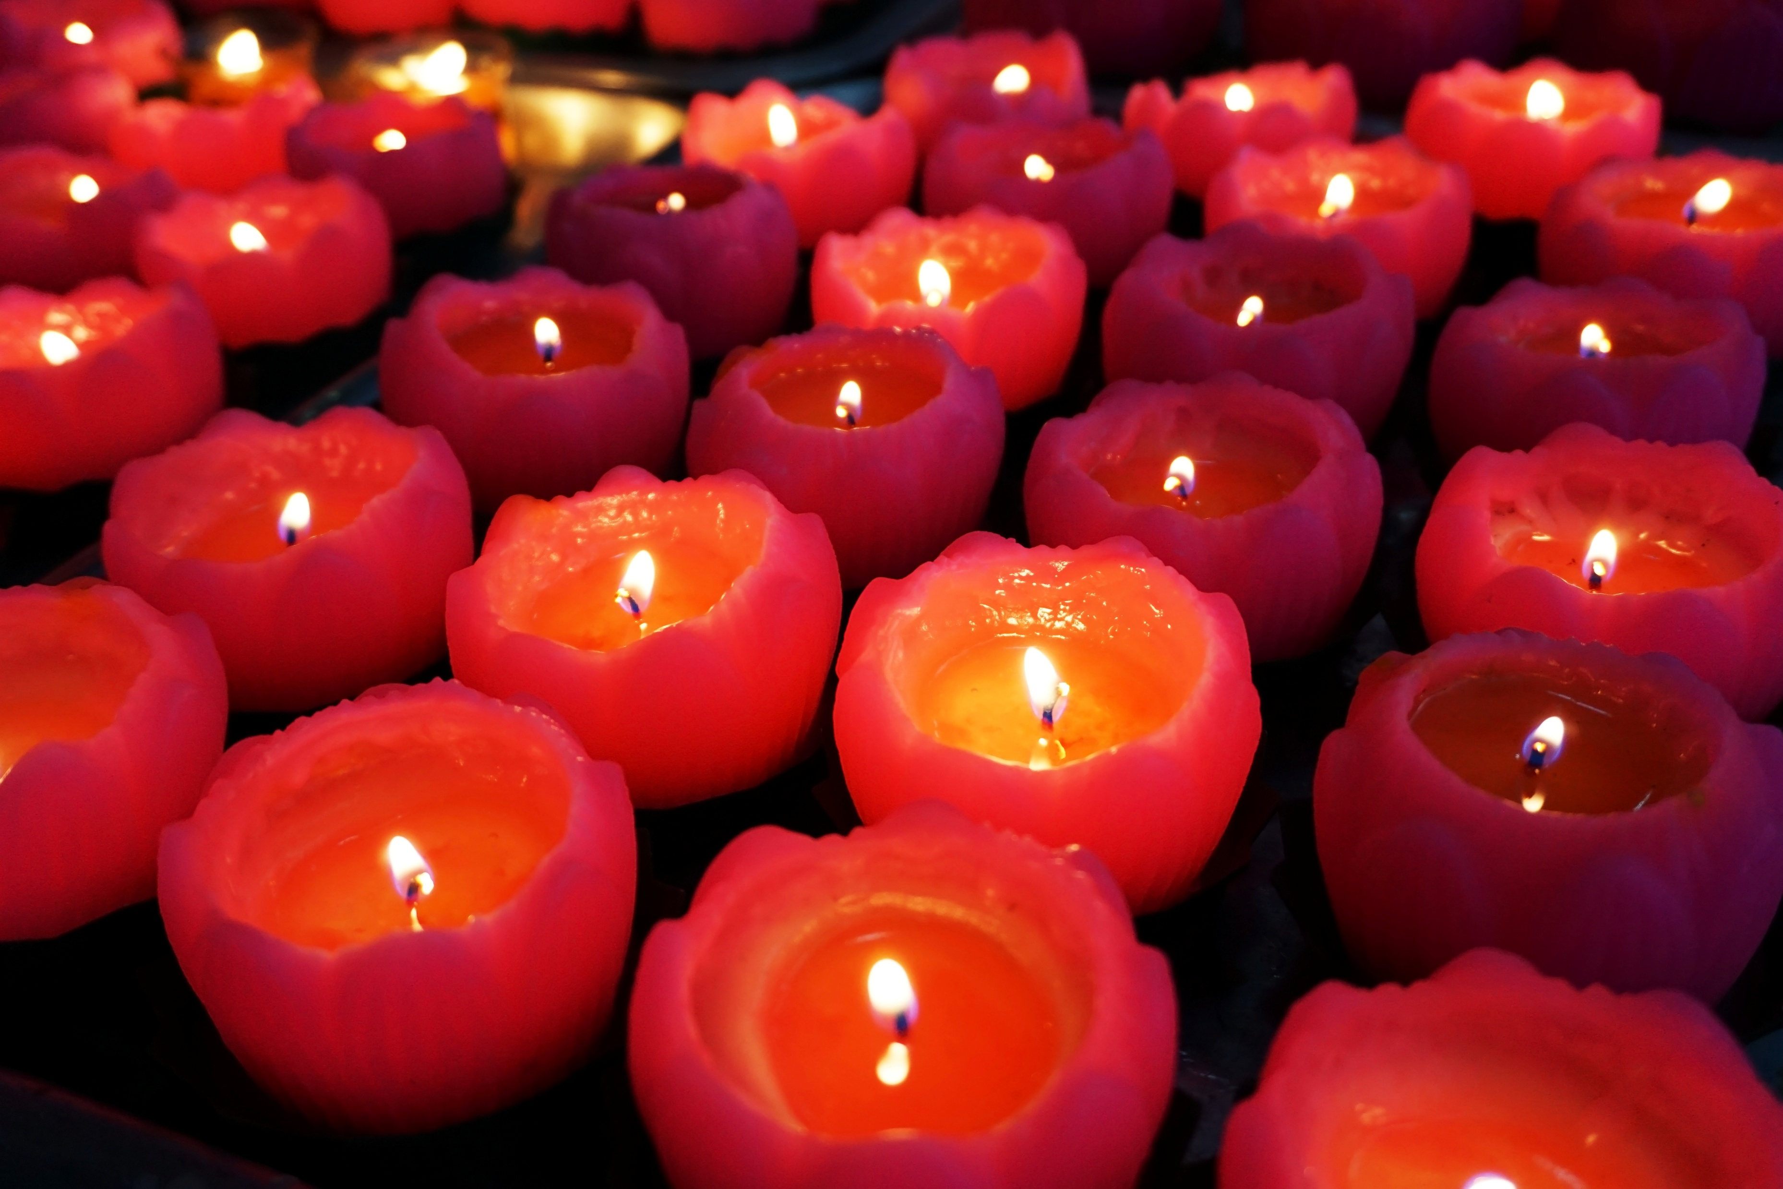

Découvrir Diwali:
La fête des lumières
Niveau : 3e année: Immersion française
Domaines : FSL (communication orale), Études sociales (communautés mondiales)
All images used in this lesson plan are sourced from the Microsoft PowerPoint image library and are used in accordance with MicrosoAft’s content usage terms.

Slide 2

Objectifs d’apprentissage
Curriculum FLS:
Comprendre des informations orales simples sur une célébration.
Utiliser du vocabulaire culturel nouveau.
Poser et répondre à des questions simples.
Études sociales:
Décrire des traditions et célébrations dans diverses cultures.
Expliquer comment les fêtes reflètent les valeurs d’une communauté.
Reconnaître la diversité culturelle au Canada et dans le monde.

Slide 3

Vocabulaire clé
Diwali
Lumière
Obscurité
Diyas
Rangoli
Festival
Tradition
Famille
Célébration
Inde

Slide 4


Approfondir les connaissances
Reférez-vous à cet article pour une explorarion approfondie:
C’est la Divali, la fête des lumières! | MAJ | Radio-Canada
Notez les faits saillants de l’article pour revoir les mots importants:
Diwali : Diwali est une fête indienne très importante, aussi appelée la fête des lumières. Pendant Diwali, les familles allument des lampes, décorent leur maison et célèbrent la victoire de la lumière sur l’obscurité et du bien sur le mal. C’est un moment de joie, de partage et de célébration.
Diya : Un diya est une petite lampe en terre cuite. On y met de l’huile et une mèche, puis on l’allume. Les diyas sont utilisés pendant Diwali pour apporter de la lumière et symboliser l’espoir et la paix.
Rangoli : Un rangoli est un dessin décoratif fait au sol, souvent à l’entrée de la maison. On le crée avec de la poudre colorée, du riz coloré, des pétales de fleurs ou du sable. Les rangolis servent à accueillir les invités et à porter chance.
Voici un autre site pour approfondir la connaissance des mots ci-dessus pour vous et vos élèves:
Diwali, fête des lumières - Statistique Canada
À Noter: IA a été utilisée pour chercher des définitions pour les mots indiqués.

Slide 5
Découvrir Diwali à travers les yeux de Gita
Expliquer aux élèves qu’ils vont voir une vidéo intitulée: Des lumières pour Gita (ONF).
Gita est une jeune fille qui a récemment déménagé d’un pays chaud vers un pays froid.
Elle attend avec impatience Diwali, la fête des lumières, qu’elle célébrait toujours avec enthousiasme dans son pays d’origine.
https://www.youtube.com/watch?v=kXmJ7bwwLr4

Slide 6
Après la vidéo
L’enseignant pose les questions suivantes aux élèves:
1) Qui est le personnage principal de l’histoire ?
2) D’où vient Gita avant d’arriver dans son nouveau pays ?
3) Quelle fête Gita veut-elle célébrer ?
4) Pourquoi Gita est-elle déçue au début de l’histoire ?
5) Qu’est-ce qui se passe à cause de la tempête de verglas ?
6) Comment Gita se sent quand elle voit les rues glacées ?
7) Qu’est-ce que Gita et sa famille font pour célébrer Diwali ?
8) À ton avis, qu’est-ce que Gita apprend à la fin de l’histoire ?

Slide 7
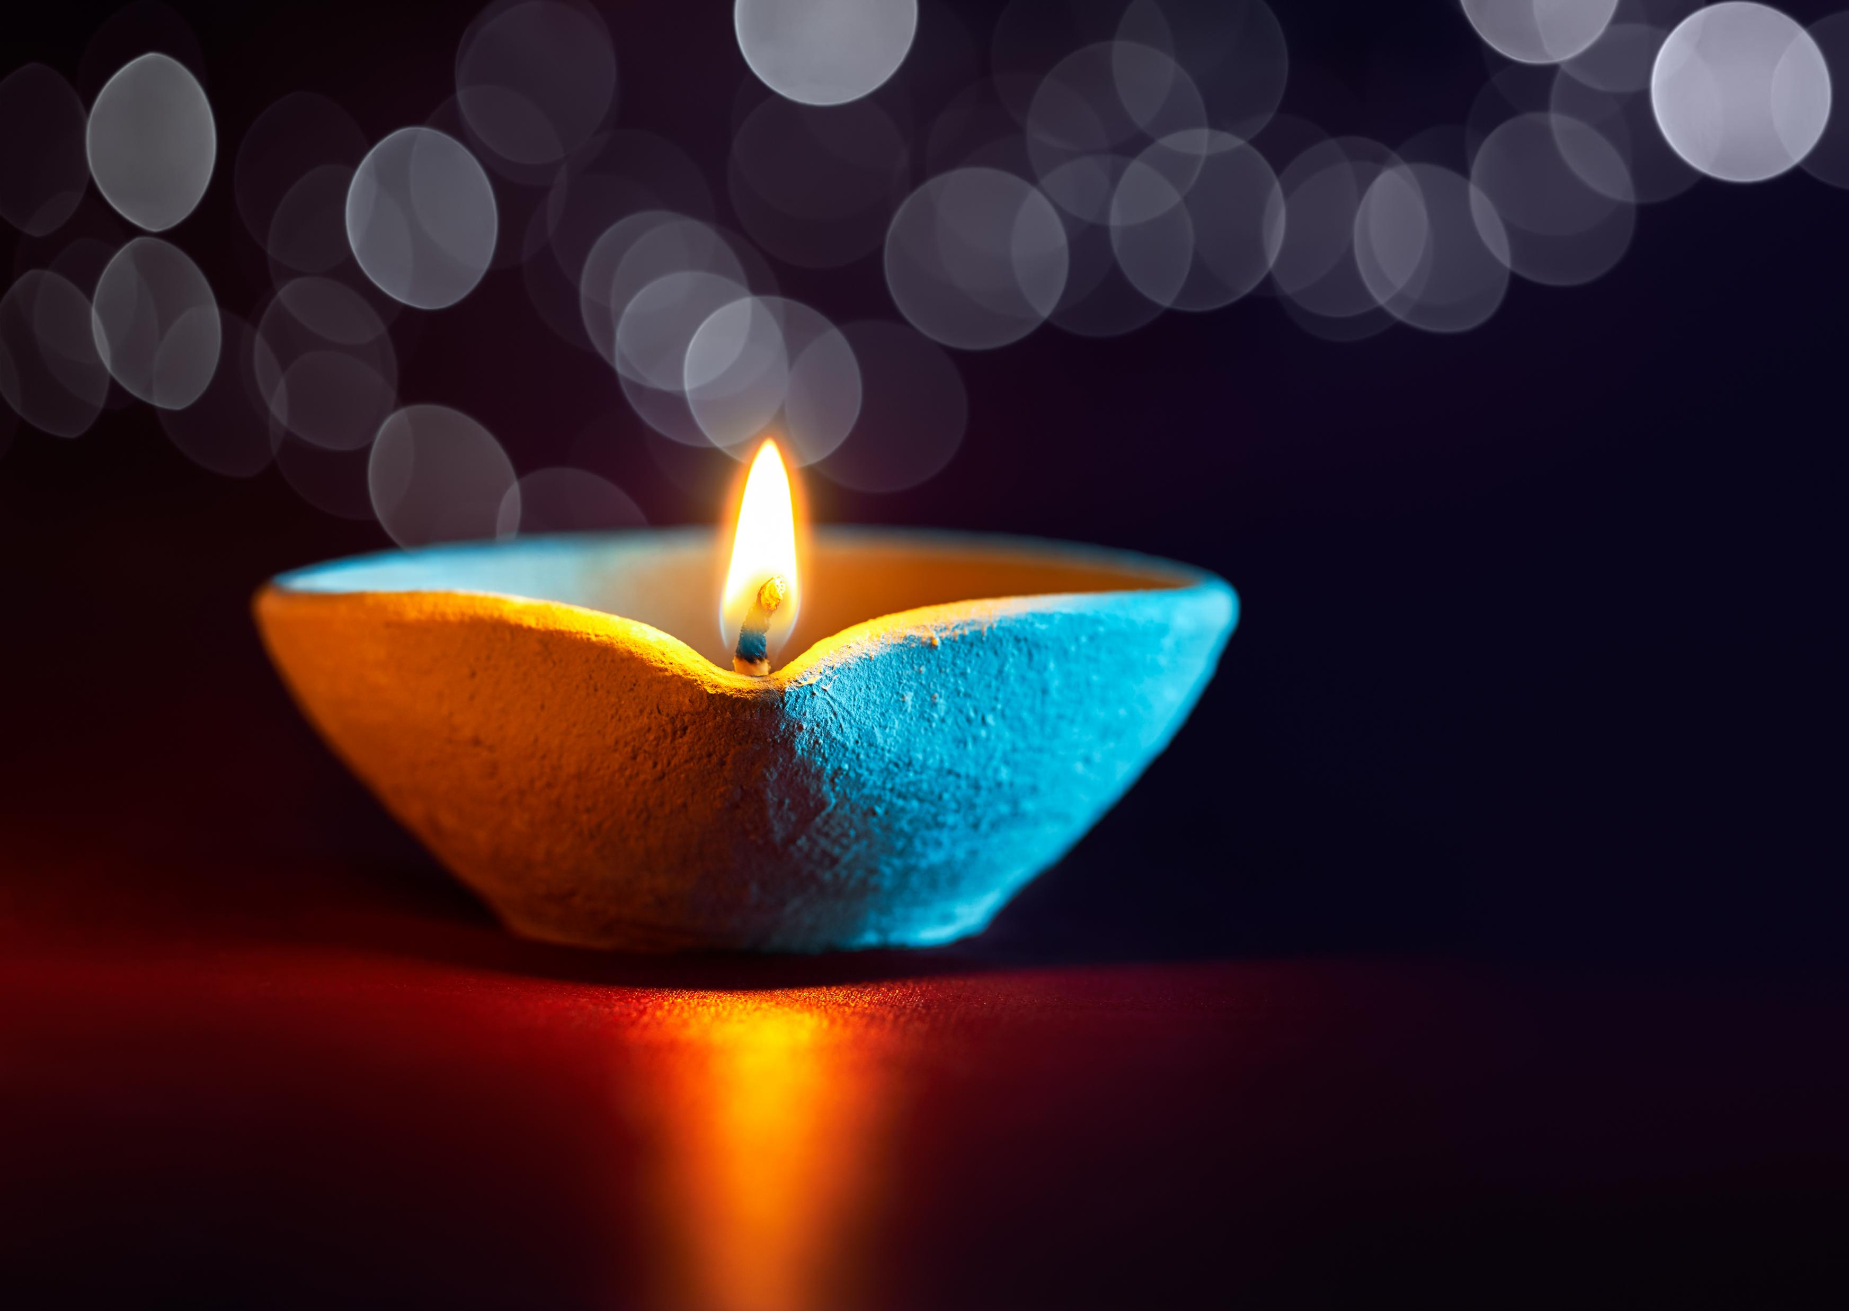
Discussion guidée-inviter le partage
Qui célèbre Diwali ?
Quelles activités fait-on pendant Diwali ?
Qu’est-ce que tu trouves beau dans cette fête ?
Est-ce que cette fête ressemble-t-elle à une fête que tu connais ?

Slide 8

Pendant les discussions
Les enseignants peuvent se concentrer sur trois dimensions essentielles lors de la communication orale:
Compréhension : L’élève comprend-il les questions, les consignes et les idées principales ? Dans la vidéo ? Lors du partage ?
Expression orale: L’élève formule-t-il des phrases simples, utilise-t-il le vocabulaire appris, essaie-t-il de se faire comprendre ?
Interaction: L’élève écoute-t-il les autres, répond-il de façon appropriée, participe-t-il activement ?

